Slide 1
Presentación Corporativa

Slide 2
NUESTRA MISION
Asesorar satisfactoriamente a nuestros clientes en la contratación y atención de sus necesidades, intereses y expectativas de protección.

Slide 3
NUESTRA VISION
Ser reconocido como líder y el mejor corredor de seguros dominicano.

Slide 4
NUESTROS VALORES
Eficiencia
Eficacia
Honradez
Honestidad
Confianza
Servicio personalizado
Profesionalidad
Calidad

Slide 5
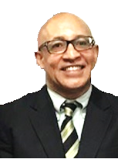
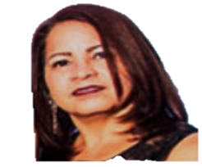
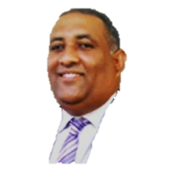
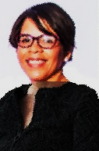
Principales Ejecutivos
Perfiles
Francisco Capellan – Gerente General – Licenciado en Administración de Empresas, Licenciado en Derecho así como también Master en Alta Gerencia de la UASD, cuenta con mas de 25 años de experiencia en el sector asegurador. Inicia sus labores en el mundo del seguros como representante de ventas para seguros Universal en el año 1992, ganándose los principales reconocimientos de esta empresa durante sus 8 años de carrera. Funda su propia firma de corretaje en el año 1999, la cual ha dirigido exitosamente y obteniendo una alta valoración dentro del mercado asegurador local y sus mas de 1500 clientes.
Yanilda Cruceta – Gerente Administrativa – Licenciada en Derecho con 25 años de experiencia en el área de ventas y asesoría en materia de seguros, iniciando su carrera en el año 1992 como representante de ventas para Seguros Universal, Socia fundadora de la firma francisco capellan y asociados en el año 1999 ocupando desde ese momento la posición de gerente administrativa y mano derecha del Sr. Francisco Capellan.
Carlos Capellan – Gerente Sucursal Santiago - Con 18 años de experiencia en el mundo del seguro, inicia sus labores como vendedor independiente y a partir del año 2000 pasa a dirigir la Sucursal Santiago de nuestra firma, posee entrenamientos especializados en los diferentes ramos de seguros tanto para riesgos generales como pasara seguros de personas.
Aniana Capellan – Gerente Sucursal Santo Domingo Este – Licenciada en Educación y con un Master en Dirección Comercial Con 14 años de experiencia, ocupando diferentes posiciones dentro de la firma, desde técnico riesgos generales, encargada del departamento de seguros de personas y desde hace 3 años dirige la sucursal de Santo Domingo Este. Es nuestra experta en Seguridad Social y Seguros de Personas. Al igual, que ha cursado entrenamientos especializados en seguros en empresas Aseguradoras de primera línea local e internacional.

Slide 6
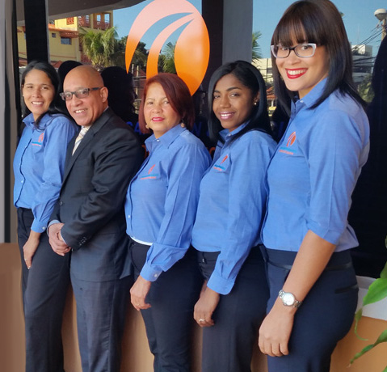
Colaboradoras (es)
SANTO DOMINGO, D.N.
Thajira Alcantara - Encargada Técnico Y Cobros Seguros De Personas
Marilyn Diaz – Encargada Cobros Riesgos Generales
Giny Ditren – Encargada De Reclamaciones
Mirelys Furcal – Técnico I Riesgos Generales
Yesenia Guilbert – Técnico II Riesgos Generales
Solanyi Gonzalez – Gestora De Negocios

Slide 7
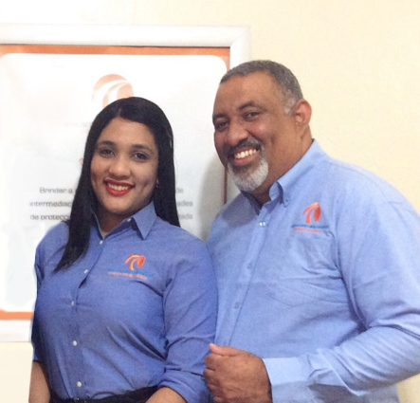
Colaboradoras (es)
SANTIAGO
Lucelis Capellan
Encargada Técnico Y Cobros

Slide 8
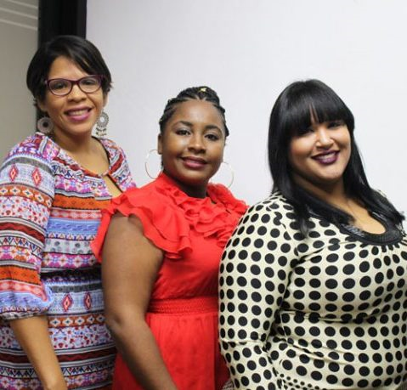
Colaboradoras (es)
SANTO DOMINGO ESTE
Leticia De Leon – Técnico Y Cobros
Nahirobi Lantigua Pineda – Gestora De Negocios

Slide 9
91%

Slide 11
PREMIOS Y RECONOCIMIENTOS 2017
Posición No. 69 de 1145 corredores registrados
Rankin de Corredores de Seguros a nivel nacional
Año 2017

Slide 12
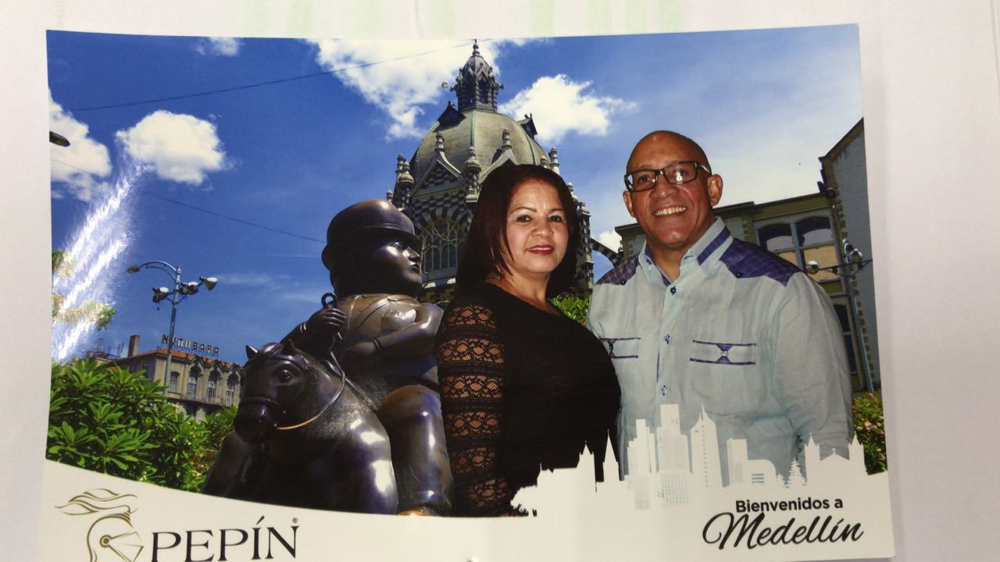
PREMIOS Y RECONOCIMIENTOS 2017
Participación Convención Seguros Pepin
Medellín, Colombia 2017

Slide 13
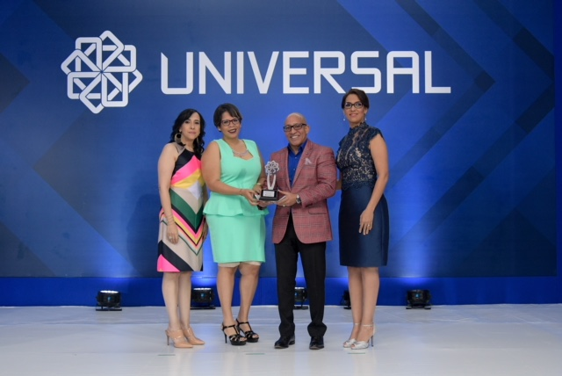
PREMIOS Y RECONOCIMIENTOS 2017
Reconocimiento ARS Universal
Mayor Crecimiento de Prima 2017

Slide 14
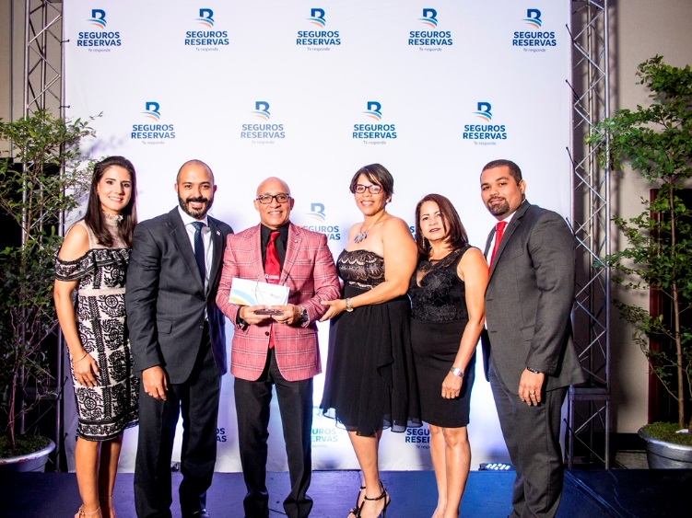
PREMIOS Y RECONOCIMIENTOS 2017
Clasificación Concurso Producción 2017
Seguros Reservas

Slide 15
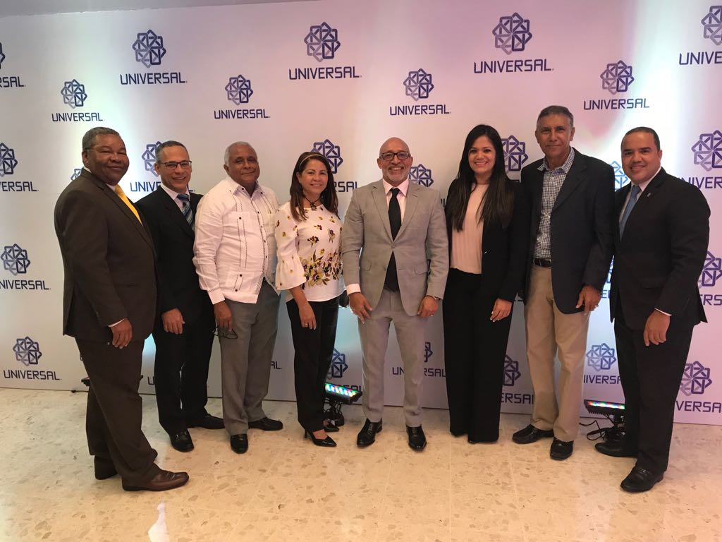
PREMIOS Y RECONOCIMIENTOS 2017
Reconocimiento Seguros Universal
Mayor Crecimiento Cartera Seguros de Personas

Slide 16
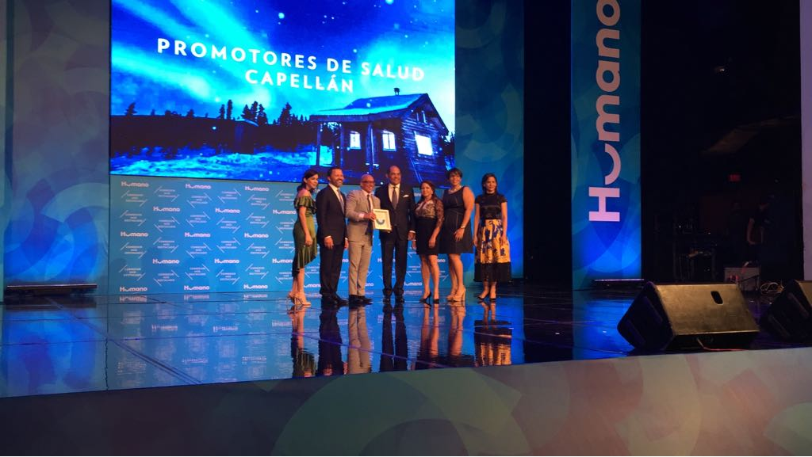
PREMIOS Y RECONOCIMIENTOS 2017
Clasificación Convención de Negocios Humano Seguros
Alaska, Seattle 2018

Slide 17
NOVEDADES
Estudio De Satisfacción De Nuestros Clientes En El Mes De Julio
Estudio De Satisfacción Del Personal En El Mes De Julio
Diseño Del Plan Estratégico De Crecimiento De 3 Años 2019 / 2022
Celebración Del 20 Aniversario Enero 2019

